Slide 1
结构体
struct time
{
int hour;
int min;
int sec;
};
结构体(struct)是由一系列具有相同类型或不同类型的数据构成的数据集合。
数据类型

Slide 2
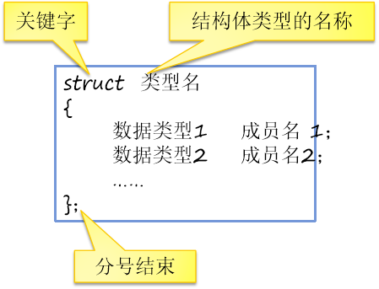
1.定义结构体及结构体变量
例：struct student{
string name;
int chinese,math;
} a[110]，b[12]; //同时定义了a,b数组变量
或者：struct student{
string name;
int chinese,math;
} ;
student a[110],b[12];

Slide 3
2.结构体初始化
(1)student a[1]={“zhangheng”,98,97};
(2)循环赋值；
for(int i=0;i<=3;i++)
{
cin>>a[i]; ?
}

Slide 4
3.成员调用
结构体变量名.成员名
a[1].name;
a[2].math;
cin>>a[1].name;
for(int i=0;i<=3;i++)
{
cin>>a[i].name>>a[i].math>>a[i].chinese;
}

Slide 5
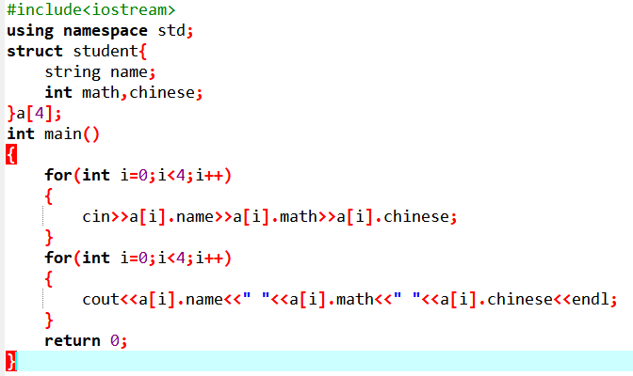
例1:
输入4个学生的姓名，数学成绩，语文成绩，然后进行输出。
1.结构体
2.循环
3.输入 输出

Slide 6
例2: 输入4个学生的姓名，数学成绩，语文成绩，然后求出数学、语文的平均成绩并输出。
#include<iostream>
using namespace std;
struct student{
string s;
int math;
int chinese;
}a[5];
int main()
{
int b=0,c=0,i=0;
for(i=0;i<4;i++)
{
cin>>a[i].s>>a[i].math>>a[i].chinese;
b=b+a[i].math;
c=c+a[i].chinese;
}
b=b/4;
c=c/4;
for(i=0;i<4;i++)
{
cout<<a[i].s<<a[i].math<<a[i].chinese<<endl;
}
cout<<b<<endl;
cout<<c<<endl;
return 0；
}

Slide 7
例3：
【题目描述】
利用结构数组处理多个学生信息。给定若干个学生的信息，假设学生信息包括学号、姓名、3门课的成绩，计算每个学生的总分，并按要求进行输出。
【输入】
先输入一个整数n，表示有n个学生的信息。
接着输入每个学生的学号、姓名以及3门课程的成绩。
【输出】
输出每个学生的学号、姓名以及总分。每个学生的信息占据一行。
【样例输入】
3
1101 peter 90 91
1102 susan 87 88
1103 anney 86 85
【样例输出】
1101 peter 181
1102 susan 175
1103 anney 171

Slide 8
#include<iostream>
using namespace std;
struct student
{
int num;
char name[20];
int chinese;
int math;
int sum;
}s[100];
int main()
{
int n,i,j;
cin>>n;
for(i=0;i<n;i++)
{
cin>>s[i].num>>s[i].name>>s[i].chinese>>s[i].math;
s[i].sum=s[i].chinese+s[i].math;
}
for(i=0;i<n;i++)
{
cout<<s[i].num<<s[i].name<<s[i].sum<<endl;
}
}

Slide 9
例4：甲流病人初筛
【题目描述】
目前正是甲流盛行时期，为了更好地进行分流治疗，医院在挂号时要求对病人的体温和咳嗽情况进行检查，对于体温超过37.5度（含等于37.5度）并且咳嗽的病人初步判定为甲流病人（初筛）。现需要统计某天前来挂号就诊的病人中有多少人被初筛为甲流病人。
【输入】
第一行是某天前来挂号就诊的病人数n。(n<200)
其后有n行，每行是病人的信息，包括三个信息：姓名（字符串，不含空格，最多8个字符）、体温（float）、是否咳嗽（整数，1表示咳嗽，0表示不咳嗽）。每行三个信息之间以一个空格分开。
【输出】
按输入顺序依次输出所有被筛选为甲流的病人的姓名，每个名字占一行。之后在输出一行，表示被筛选为甲流的病人数量。
【输入样例】
5
Zhang 38.3 0
Li 37.5 1
Wang 37.1 1
Zhao 39.0 1
Liu 38.2 1
【输出样例】
Li
Zhao
Liu
3

Slide 10
#include<bits/stdc++.h>
using namespace std;
struct patient{
string name;
float temperature;
int cough;}a[300];
int n,t=0;
int main()
{
cin>>n;
for(int i=0;i<n;i++)
{cin>>a[i].name>>a[i].temperature>>a[i].cough;}
for(int i=0;i<n;i++)
{
if(a[i].temperature>=37.5&&a[i].cough)
{cout<<a[i].name<<endl;
t++;}
}
cout<<t<<endl;
return 0;
}

